Slide 1

Fit im Nordwesten
Vorstellung des Programms und der Begleitmaterialien

Slide 2
Herzlich willkommen!!!
Worum es uns heute geht:
Ausgabe und Erklärung der Materialien (Ihr Bewegungsprogramm/ Ihre Mappe)
Demonstration der Übungen aus dem Bewegungsprogramm
Gemeinsames Bewegen

Slide 3
Vorstellungsrunde
Wie heißen Sie?
Warum machen Sie mit?

Slide 4
Ihre Unterlagen
In Ihrer Mappe befinden sich folgende Unterlagen:
Übungskataloge
Ihre Bewegungspyramide
Informationen über Möglichkeiten zur Bewegung in Ihrem Stadtteil
Notes:
[Hinweis an Vortragende]: Informationen über Möglichkeiten zur Bewegung zur Bewegung im jeweiligen Stadtteil der Teilnehmenden bereitzustellen, ist eine Empfehlung des PROMOTE-Teams

Slide 5
Die Bewegungspyramide

Slide 6
Notes:
Quellen der Bewegungsempfehlungen:
Arbeitsgruppe „Bewegungsförderung im Alltag“. Menschen in Bewegung bringen - Nationale Empfehlungen für Bewegung und Bewegungsförderung 2019.
World Health Organization. Global recommendations on physical activity for health. Geneva: 2010.
World Health Organization. WHO Guidelines on physical activity and sedentary behaviour. Geneva: 2020.

Slide 7
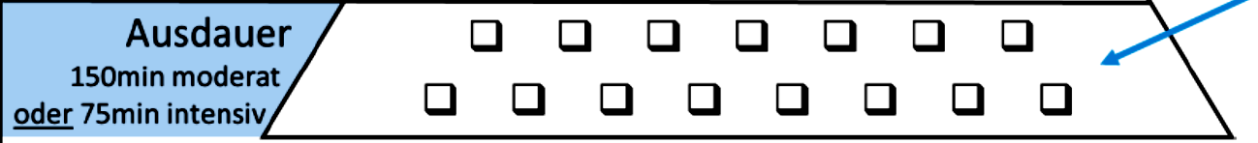

Slide 8
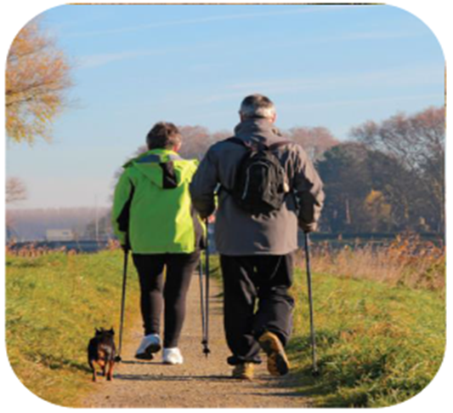
Ausdauertraining
Wöchentlich 150 Minuten moderates oder 75 Minuten intensives Ausdauertraining!
Arten von Ausdauertraining sind Walking, Nordic-Walking, Joggen, Rudern, Schwimmen, Tanzen oder Wandern
Aber auch Alltagsaktivitäten wie Gartenarbeit, Wege zum Einkaufen usw.
Notes:
Zum Beispiel legen viele Menschen einen Schwerpunkt auf Ausdauer (z.B. indem sie viel Fahrrad fahren oder wandern), aber die Mischung macht es. D.h. neben der Ausdauer sollten Sie auch Ihre Kraft, Ihr Gleichgewicht und Ihre Beweglichkeit trainieren.

Slide 9
Ausdauertraining
  Moderat vs intensiv:
  Schätzung der maximal Herzfrequenz: 220-Lebensalter
    Moderate Belastungsintensität: 60-80%
    Intensive Belastungsintensität: 80-90%
Anstrengungsskala von 0-10
  5-6 = moderate Anstrengung
  7-8 = intensiven Anstrengung

Slide 10
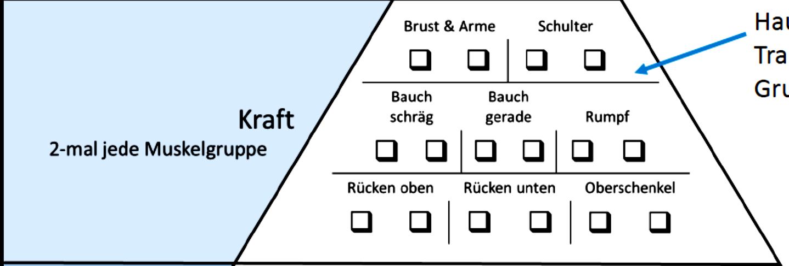
Krafttraining
Mind. 2 Krafttrainingseinheiten wöchentlich!
3 Durchgänge mit 12 bis 15 Wiederholungen und einer Minute Pause.
Einen Tag Pause für die trainierte Muskelgruppe!
Notes:
Die Weltgesundheitsorganisation empfiehlt wöchentlich mindestens 2 Krafttrainingseinheiten für die wichtigsten Muskelgruppen!
World Health Organization. Global recommendations on physical activity for health. Geneva: 2010.
World Health Organization. WHO Guidelines on physical activity and sedentary behaviour. Geneva: 2020.
In dem ausgeteilten Katalog finden Sie Kraftübungen für diese Muskelgruppen. Alle Übungen können ganz einfach zu Hause durchgeführt werden.
Versuchen Sie mindestens zwei Trainingseinheiten pro Woche in Ihren Alltag zu integrieren. Von jeder Übung sollten Sie zwei bis drei Durchgänge mit jeweils 12 bis 15 Wiederholungen durchführen und eine deutliche Erschöpfung in der zu trainierenden Muskulatur verspüren!
Damit sich Ihre Muskulatur regenerieren kann, machen Sie zwischen den Trainingstagen für die jeweilige Muskelgruppe mindestens einen Tag Pause.
Sollten Sie nach zwei Durchgängen das Gefühl haben noch ausreichend Energie zu haben, machen Sie noch einen Dritten! Zwischen den einzelnen Durchgängen machen Sie eine Pause, die etwa eine Minute lang ist.

Slide 11
Ausfüllhinweise für die Bewegungspyramide

Slide 12
Beweglichkeit und Gleichgewicht

Slide 14
Fit im Nordwesten
Das Bewegungsprogramm

Slide 15
Ausdauertraining
Wöchentlich 150 Minuten moderates oder 75 Minuten intensives Ausdauertraining!
  Belastungssteuerung:
  Schätzung der HF_{max}: 220-Lebensalter
    Moderate Belastungsintensität: 60-80%
    Intensive Belastungsintensität: 80-90%
Alternative ohne Pulsmesser: Anstrengungsskala von 0-10
  5-6 = moderate Anstrengung
  7-8 = intensiven Anstrengung
der maximalen Herzfrequenz (HF_{max})
Notes:
Damit eine Ausdauerbelastung möglichst optimale Effekte hervorruft, sollte die Belastungsintensität im moderaten Bereich zwischen 60-80% oder im intensiven Bereich zwischen 80-90% der maximalen Herzfrequenz liegen. Es wird empfohlen wöchentlich entweder 150 Minuten moderates oder 75 Minuten intensives Ausdauertraining zu betreiben. Auch eine adäquate Kombination von beidem ist möglich, wobei 2 Minuten moderaten Trainings einer Minute intensiven Trainings entsprechen.
World Health Organization. Global recommendations on physical activity for health. Geneva: 2010.
World Health Organization. WHO Guidelines on physical activity and sedentary behaviour. Geneva: 2020.
Ihre maximale Herzfrequenz können Sie über die Formel 220-Lebensalter grob abschätzen. Sollten Sie für Ihr Training keinen Pulsmesser zur Verfügung haben, können Sie die Belastungsintensität auch über eine Anstrengungsskala von 0-10 (0=überhaupt nicht anstrengend bis 10=sehr anstrengend) abschätzen. Wobei eine 5-6 einer moderaten und eine 7-8 einer intensiven Anstrengung entsprechen. Außerdem kann die Intensität auch über den Atemrhythmus oder das Sprechen während der Belastung eingeschätzt werden:
Eine moderate Belastung kann mit einem 4-Schritt-Atem-Rhythmus (4 Schritte ein- und 4 Schritte ausatmen) abgeschätzt werden.
Wenn Sie nicht mehr in der Lage sind ein zusammenhängendes Gespräch mit dem Trainingspartner zu führen, dann ist die Belastung zu intensiv.

Slide 16
Krafttraining
Mind. 2 Krafttrainingseinheiten wöchentlich!
3 Durchgänge mit 12 bis 15 Wiederholungen und einer Minute Pause.
Einen Tag Pause für die trainierte Muskelgruppe!
Beachten Sie:
Sollten Sie nach zwei Durchgängen das Gefühl haben noch ausreichend Energie zu haben, machen Sie noch einen Dritten!
Zwischen den einzelnen Durchgängen machen Sie eine Pause, die etwa 1 Minute lang ist!
Notes:
Die Weltgesundheitsorganisation empfiehlt wöchentlich mindestens 2 Krafttrainingseinheiten für die wichtigsten Muskelgruppen!
World Health Organization. Global recommendations on physical activity for health. Geneva: 2010.
World Health Organization. WHO Guidelines on physical activity and sedentary behaviour. Geneva: 2020.
In dem ausgeteilten Katalog finden Sie Kraftübungen für diese Muskelgruppen. Alle Übungen können ganz einfach zu Hause durchgeführt werden.
Versuchen Sie mindestens zwei Trainingseinheiten pro Woche in Ihren Alltag zu integrieren. Von jeder Übung sollten Sie zwei bis drei Durchgänge mit jeweils 12 bis 15 Wiederholungen durchführen und eine deutliche Erschöpfung in der zu trainierenden Muskulatur verspüren!
Damit sich Ihre Muskulatur regenerieren kann, machen Sie zwischen den Trainingstagen für die jeweilige Muskelgruppe mindestens einen Tag Pause.
Sollten Sie nach zwei Durchgängen das Gefühl haben noch ausreichend Energie zu haben, machen Sie noch einen Dritten! Zwischen den einzelnen Durchgängen machen Sie eine Pause, die etwa eine Minute lang ist.

Slide 17
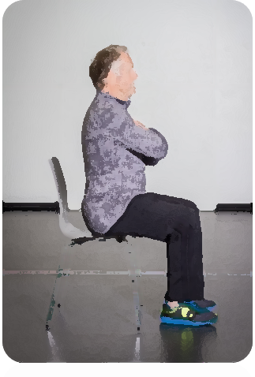
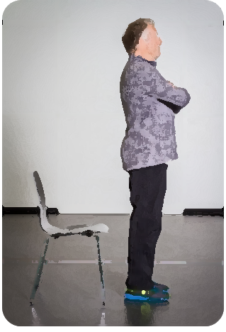
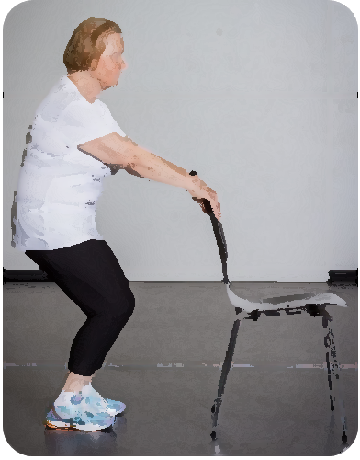
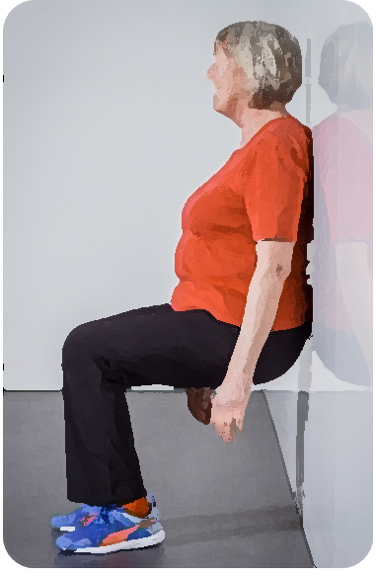
Beispiel: Oberschenkel
„Aufstehen“
„Kniebeuge zum Sitz“
„Wandsitzen“
Notes:
Ausgangsposition (AP): Nehmen Sie auf dem vorderen Teil eines Stuhls Platz. Die Füße sind aufgestellt und die Hände verschränkt vor der Brust. Im Knie ist ein rechter Winkel. Der Rücken ist gerade.
Ausführung (A): Stehen Sie langsam vom Stuhl auf. Versuchen Sie die Bewegung möglichst nur durch Anspannen Ihrer Oberschenkel und ohne Schwung auszuführen. Anschließend langsam wieder hinsetzen.
Kniebeuge zum Sitz
AP: Stellen Sie sich aufrecht so vor einen Stuhl, dass Sie die Fingerspitzen beider Hände mit fast gestreckten Armen locker auf die Lehne legen können. Die Füße sind etwa hüftbreit geöffnet und die Fußspitzen zeigen nach vorne.
A: Gehen Sie nun langsam in die Knie und schieben dabei das Gesäß so weit wie möglich nach hinten, als wollten Sie sich setzen. Bitte gehen Sie maximal so tief nach unten, dass sich Ihr Gesäß knapp oberhalb der Knie befindet. Es ist wichtig, dass sich die Kniegelenke in dieser Position nicht vor den Fußspitzen befinden, sondern dahinter. Der Rücken bleibt gerade. Kehren sie danach wieder nach oben in die Ausgangsposition zurück.
Wandsitzen
AP: Bitte stellen Sie sich etwa einen Schritt entfernt mit dem Rücken zur Wand. Die Füße stehen dabei hüftbreit auseinander. Lehnen Sie sich mit dem Rücken an die Wand und die Arme hängen locker an den Seiten herunter.
A: Gleiten Sie an der Wand entlang nach unten, bis zwischen Ihrem Ober- und Unterschenkel ein rechter Winkel entsteht. Bitte legen Sie die Hände nicht auf den Oberschenkeln ab. Halten Sie die Position für ca. 20-30 Sekunden.

Slide 18
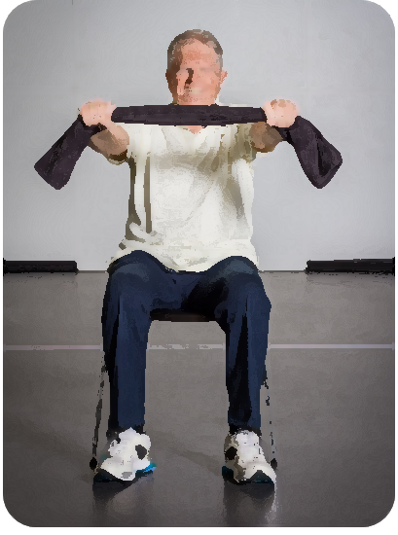
Beispiel: Oberer Rücken
Handtuch ziehen
Notes:
Handtuch ziehen:
AP: Setzen Sie sich auf einen Stuhl. Die Füße sind aufgestellt und der Rücken ist gerade. Zusätzlich benötigen Sie ein Handtuch. Halten Sie dieses mit fast gestreckten Ellbogen vor Ihrer Brust. Ihre Handflächen zeigen dabei nach unten.
A: Ziehen Sie die Enden des Handtuchs mit Kraft auseinander indem Sie probieren Ihre Arme nach außen zu führen und die Schulterblätter zusammenzuziehen. Halten Sie diese Position für 10-20 Sekunden. Atmen Sie dabei normal weiter und halten Sie nicht die Luft an!

Slide 19
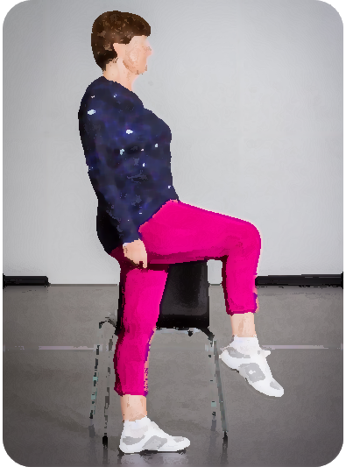
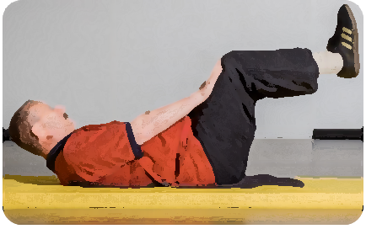
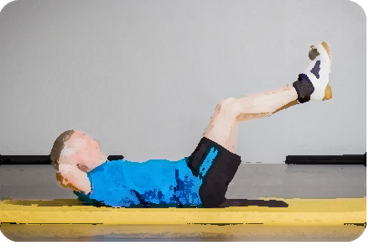
Beispiel: Gerade Bauchmuskulatur
Knieheber
Käfer
Crunch
Notes:
Knieheber
AP: Stellen Sie sich aufrecht seitlich neben einen Stuhl, so dass Sie sich mit einer Hand an der Lehne festhalten können.
A: Ziehen Sie nun das rechte Knie so weit wie möglich Richtung Oberkörper an. Bitte achten Sie darauf, dass Ihr Oberkörper dabei aufrechtbleibt und Sie nicht in der Hüfte abknicken! Anschließend ist das linke Bein an der Reihe.
Käfer:
AP: Legen Sie sich in Rückenlage auf eine Isomatte oder einen Teppich. Heben Sie Ihre Beine an, sodass zwischen Hüfte und Oberschenkel sowie im Kniegelenk ein rechter Winkel entsteht.
Ausführung: Heben Sie nun Ihren Oberkörper leicht an, sodass die Schulterblätter möglichst nicht mehr aufliegen und drücken Sie mit den Händen kräftig gegen die Knie. Halten Sie den Kopf in seiner natürlichen Position und richten Sie den Blick nach schräg oben. Bleiben Sie in dieser Position für ca. 5 Sekunden und lassen Sie den Oberkörper anschließend langsam wieder absinken. Wiederholen Sie die Bewegung 5-8 Mal.
Crunch:
AP: Rückenlage auf Isomatte. Siehe Käfer
A: Heben Sie nun den Oberkörper langsam vom Boden ab und bewegen ihn in Richtung Knie. Halten Sie den Kopf in seiner natürlichen Position und richten Sie den Blick nach schräg oben. Dabei wird der Oberkörper leicht krumm. Anschließend führen Sie den Oberkörper wieder zurück. Versuchen Sie den Oberkörper nicht abzulegen, sondern kurz vor Erreichen des Bodens wieder eine Aufwärtsbewegung einzuleiten.

Slide 20
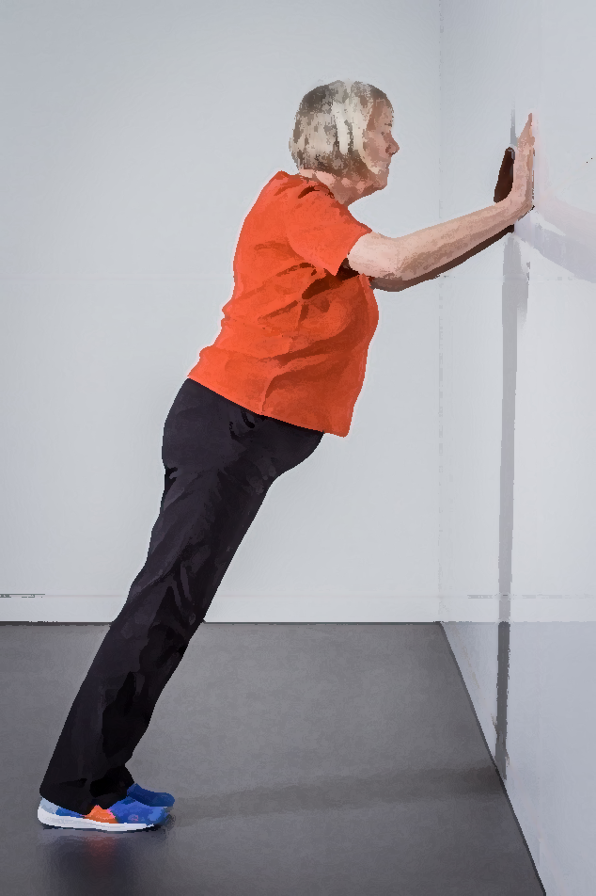
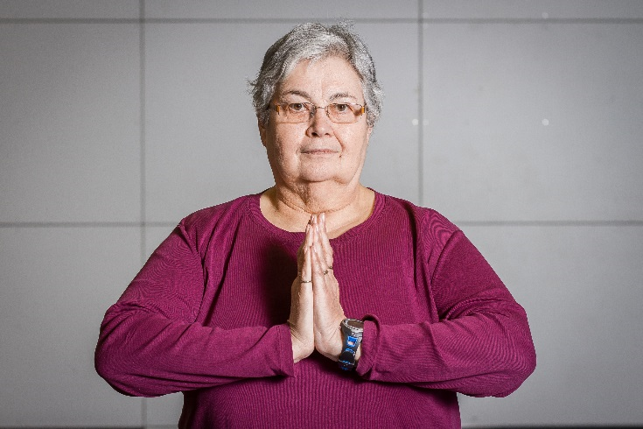
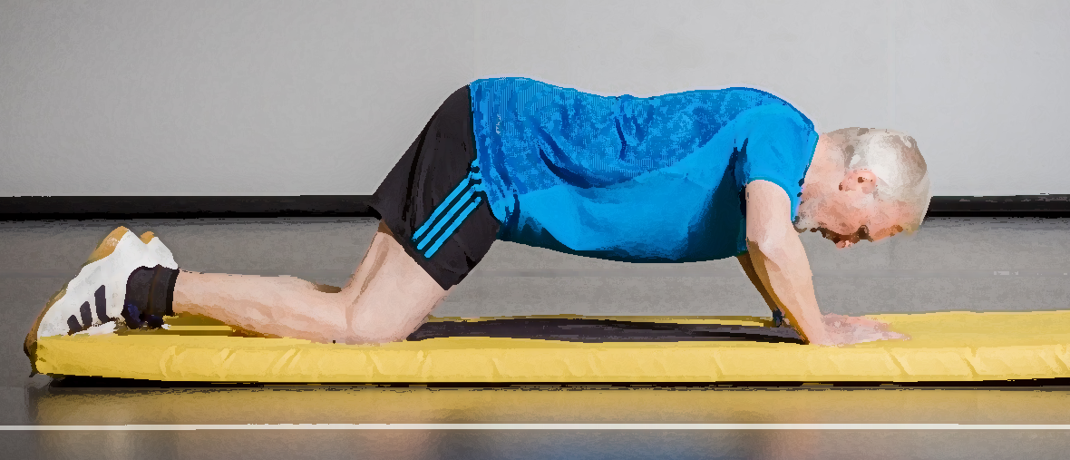
Beispiel: Brust- und Armmuskulatur
Wandliegestütz
Handdrücken
Bodenliegestütz
Notes:
Handdrücken
AP: Legen Sie sich in Rückenlage auf eine Isomatte oder einen Teppich. Heben Sie anschließend ihre Beine an, sodass zwischen Hüfte und Oberschenkel sowie im Kniegelenk ein rechter Winkel entsteht.
A: Heben Sie nun den Oberkörper langsam vom Boden ab. Anschließend führen Sie Ihre Nasenspitze in Richtung des rechten Knies, allerdings ohne den Kopf zu drehen. Dabei verdreht sich der Oberkörper leicht. Anschließend führen Sie den Oberkörper wieder zurück. Versuchen Sie diesen nicht abzulegen, sondern kurz vor Erreichen des Bodens wieder eine Aufwärtsbewegung einzuleiten. Nach 12-15 Wiederholungen führen Sie die Übung in Richtung des linken Knies durch.
Wandliegestütz
AP: Stellen Sie sich etwa eine Armlänge entfernt frontal vor eine Wand.
A: Stützen Sie sich mit beiden Händen an der Wand ab und führen langsam Liegestütze durch, indem Sie die Ellbogen bis ca. 90° beugen. Ziehen Sie dabei den Bauchnabel bewusst ein und halten Sie den Rücken gerade. Je größer Sie den Abstand zur Wand halten, desto intensiver wird die Übung. Verweilen Sie einen Moment in der tiefsten Position, so intensivieren Sie die Übung zusätzlich! Achten Sie darauf den Bauch und Rücken aktiv anzuspannen und regelmäßig zu atmen.
Bodenliegestütz
AP: Knien Sie sich auf den Boden. Die Hände positionieren Sie unter Ihren Schultern. Strecken Sie die Ellbogen bitte nicht komplett durch. Spannen Sie Bauch und Rücken an!
A: Senken Sie Ihren Körper langsam ab, indem Sie die Arme beugen. Die Ellbogen zeigen dabei zur Seite. Sobald Sie einen rechten Winkel in den Ellbogen erreicht haben, verharren Sie für 2 Sekunden in dieser Position. Kehren Sie danach wieder in die Ausgangsposition zurück.

Slide 21
Gleichgewichtstraining
Hinweise:
Gleichgewichtstraining insgesamt nicht länger als 20 Minuten.
Übungsdauer jeweils ca. 20 Sekunden, kurze Pause und ein weiterer Durchgang
Mit Grundübungen beginnen, Steigerung durch Einbezug der Variationen
Bei Haltverlust, sofortiger Abbruch der Übung
Notes:
Ihr Gleichgewichtstraining sollte wöchentlich aus 4 mindestens 5 minütigen Einheiten bestehen.
Wir stellen Ihnen nun verschiedene Balance-Übungen vor. Das Gleichgewichtstraining sollte insgesamt nicht mehr als 20 Minuten dauern.
Führen Sie bitte alle Übungen ca. 20 Sekunden lang durch. Anschließend machen Sie eine kurze Pause und wiederholen die Übung noch einmal.
Beginnen Sie mit den Grundübungen, sobald Sie diese sicher beherrschen, können Sie zu den Variationen übergehen. Wichtig: Sobald Sie das Gefühl haben den Halt zu verlieren, brechen Sie die Übung ab!

Slide 22
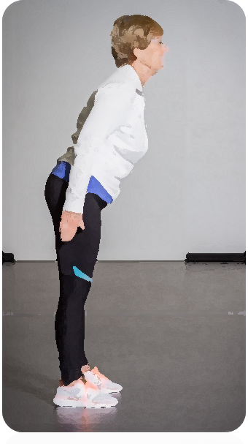
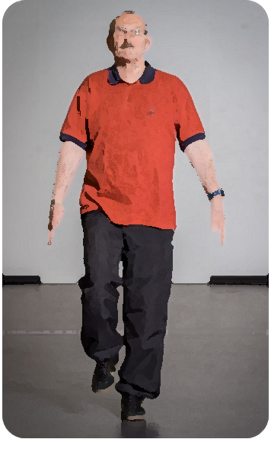
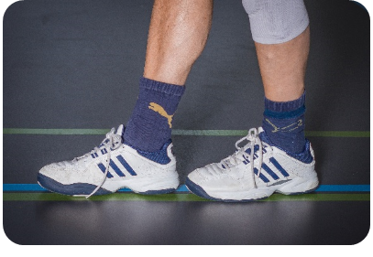
Gleichgewicht - Beispielübungen
Schwanken
Einbeinstand
(Semi-) Tandemstand
Notes:
„Schwanken“
Stellen Sie sich bitte aufrecht hin. Ihre Füße stehen etwa hüftbreit auseinander und die Arme hängen locker an den Seiten herunter. Versuchen Sie nun Ihren Körper ca. 20 Sekunden lang nach vorne/ hinten und links/rechts zu verlagern, ohne in der Hüfte abzuknicken. Behalten Sie dabei die Balance! Wenn das gut funktioniert, versuchen Sie mit Ihrem Körper Kreise nach rechts und links zu ziehen.
Variationen:
Katalog 1: Augen schließen
Katalog 2: Arme über dem Kopf strecken
Katalog 3: Augen schließen und Arme über dem Kopf strecken
„Einbeinstand“
Versuchen Sie 20 Sekunden auf einem Bein zu stehen. Anfangs dürfen Sie sich z.B. an der Wand festhalten.
Variationen:
Katalog 1: - Augen schließen
- Über die rechte/linke Schulter auf den Boden schauen
Katalog 2: - Arme über dem Kopf zusammenzuführen.
Katalog 3: - Arme über dem Kopf zusammenzuführen und zusätzlich die Augen schließen
Auf instabilem Untergrund (z.B. Matratze)
„(Semi-)Tandemstand“
Stellen Sie den linken Fuß direkt vor den rechten, so dass die Fußspitze des rechten Fußes die Ferse des linken berührt. Beim Semitandemstand steht der linke Fuß seitlich neben dem rechten Fuß, so dass er ihn berührt. Versuchen Sie diese Position ca. 20 Sekunden zu halten. Anschließend ist der rechte Fuß vorne.
Variationen:
Katalog 1 → Semitandemstand: Augen schließen
Katalog 2 → Tandemstand: Arme über dem Kopf strecken
Katalog 3→ Tandemstand: Das Gewicht vorsichtig im Wechsel auf den vorderen und hinteren Fuß verlagern

Slide 23
Gehen
Unterschiedliche Gehvariationen:
„betont langsam gehen“
„zur Decke schauen“
„Gehen wie ein Roboter“
Jede Gehübung sollte etwa 2 Mal 30 Sekunden ausgeführt werden. Machen Sie zwischen den Übungen 20 Sekunden Pause. Variieren Sie die Auswahl!
Notes:
Zusätzlich zu den statischen Übungen finden Sie in dem Übungskatalog auch die Übung „Gehen“. Bei diesen Übungen haben Sie die Aufgabe unterschiedliche Gehvariationen wie zum Beispiel „betont langsam gehen“, „zur Decke schauen“, usw. auszuprobieren.
Jede Gehübung sollte etwa 2 Mal 30 Sekunden geübt werden. Machen Sie nach jeder Übung eine kurze Pause von etwa 20 Sekunden. Variieren Sie beim nächsten Mal Ihre Auswahl!
Weitere Gehvariationen:
Rollen Sie bei jedem Schritt von der Ferse zur Fußspitze ab!
Mit betont großen Schritten gehen
Während des Gehens nach links und rechts über die Schulter schauen
Während des Gehens hoch zur Decke und anschließend hinunter zum Boden schauen
Gehen Sie 10 Schritte vorwärts im Tandem-Gang, stellen Sie Ihre Füße dabei immer direkt voreinander auf (Fußspitze des hinteren Fußes berührt Ferse des vorderen Fußes). Anschließend gehen Sie 10 Schritte rückwärts im Tandem-Gang.
Beim Gehen um die eigene Achse drehen (dafür entweder stehenbleiben oder die Drehung in die Gehbewegung integrieren)
Während des Gehens über unsichtbare Hindernisse steigen (Größe und Anzahl bestimmen Sie)
Während des Gehens mit den Augen einen großen Kreis ziehen: Von der Decke über die Wände zum Boden
Seitwärts gehen mit kleinen oder großen Anstellschritten

Slide 24
Beweglichkeit
Für ein optimales Beweglichkeitstraining sind folgende Hinweise zu beachten:
Ruhige und kontrollierte Bewegungen
Sie sollten ein intensives Dehngefühl spüren. Ein deutlicher Dehnungsschmerz verweist auf eine wirkungsvolle Dehnung
Falls bei der Ausführung starke Schmerzen auftreten → Abbruch!
Die Dehnposition sollte maximal 15 bis 30 Sekunden gehalten werden
Ca. 30 Sekunden Pause zwischen den Durchgängen
Notes:
Die Dehnübungen finden Sie ganz hinten in dem ausgeteilten Katalog.
Für die Dehnübungen gilt:
Achten Sie auf einen ruhigen und kontrollierten Bewegungsablauf.
Versuchen Sie nicht durch ruckartige Bewegungen oder durch Schwung Ihre maximale Dehnbarkeit zu erhöhen.
Sie sollten ein intensives Dehngefühl bemerken. Ein deutlicher Dehnungsschmerz verweist auf eine wirkungsvolle Dehnübung
Falls bei der Ausführung jedoch starke Schmerzen auftreten, brechen Sie die Übung ab.
Halten Sie die Dehnposition maximal 15 bis 30 Sekunden und machen dazwischen Pausen von ca. 30 Sekunden

Slide 25
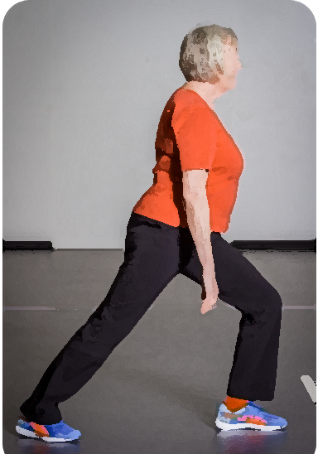
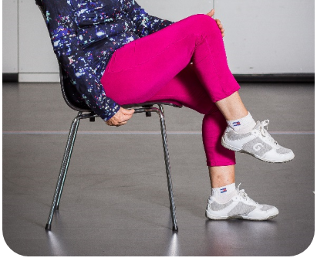
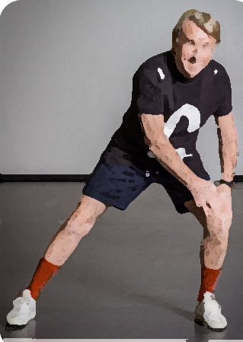
Beweglichkeit - Beispielübungen
Ausfallschritt
Fußgelenke
Seitlicher Ausfallschritt
pro Bein 5 Mal nach rechts/links drehen
pro Seite 2 Mal 15 Sekunden
pro Seite 2 Mal 15 Sekunden
Notes:
„Ausfallschritt“ (pro Bein 2 Mal 15 Sekunden)
AP: Stellen Sie sich gerade hin. Einen Fuß positionieren Sie einen großen Schritt vor Ihrem Körper. Das vordere Bein ist gebeugt. Ihre Hände befinden sich seitlich am Körper oder liegen auf dem Oberschenkel des vorderen Beines.
A: Schieben Sie Ihren Oberkörper und Ihre Hüfte leicht nach vorne und verlagern Sie das Gewicht auf Ihr vorderes Bein. Beide Füße sollen vollständig auf dem Boden stehen. Der Rücken bleibt gerade. Bewegen Sie sich so weit nach vorne, bis Sie eine Dehnung an der Rückseite des hinteren Beines spüren. Wechseln Sie danach die Seite.
Variation: Verlagern sie Ihr Gewicht auf das vordere Bein. Der hintere Fuß bleibt nur noch mit der Fußspitze auf dem Boden. Versuchen Sie beim hinteren Bein einen rechten Winkel zwischen Unter- und Oberschenkel zu erzeugen und schieben Sie die Hüfte nach vorne. Sie sollten nun ein Ziehen auf Hüfthöhe spüren.
„Fußgelenke“ (pro Bein 5 Mal nach rechts/links)
AP: Bitte nehmen Sie auf dem vorderen Teil eines Stuhls Platz. Heben Sie eines Ihrer Beine an.
A: Lassen Sie das Fußgelenk des angehobenen Beines 5 Mal im Uhrzeigersinn und 5 Mal gegen den Uhrzeigersinn kreisen. Danach wechseln Sie das Bein.
„Seitlicher Ausfallschritt“ (pro Seite 2 Mal 15 Sekunden)
Ausgangsposition: Stellen Sie sich gerade hin. Die Füße stehen mehr als schulterbreit auseinander.
Ausführung: Verlagern Sie nun Ihr Gewicht auf eine Seite, indem Sie Ihre Hüfte zur Seite schieben und das Bein auf der Seite anwinkeln. Das andere Bein ist gestreckt. Sie sollten auf der Oberschenkelinnenseite des gestreckten Beines ein Ziehen verspüren. Die Hände können Sie dabei auf das gebeugte Bein abstützen. Achten Sie auf einen geraden Rücken.

Slide 26
Fragen???

Slide 27
Gemeinsames Bewegen

Slide 28
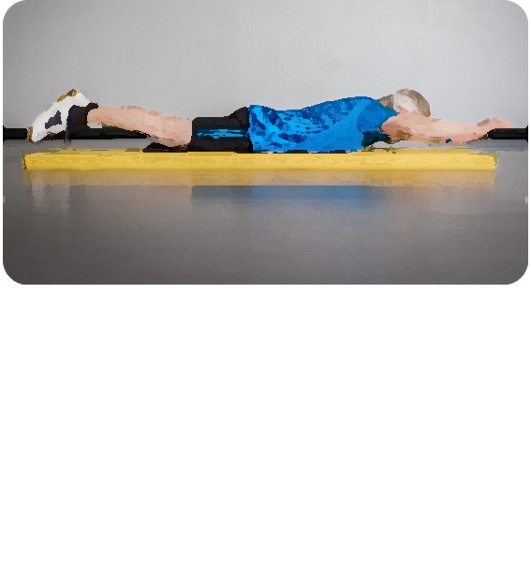
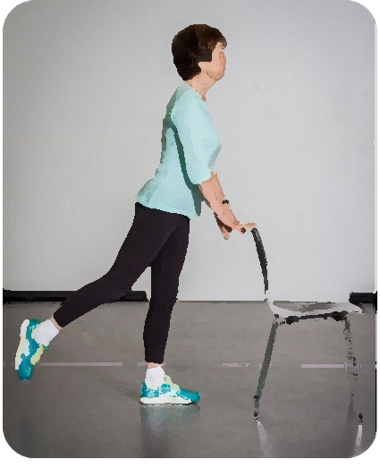
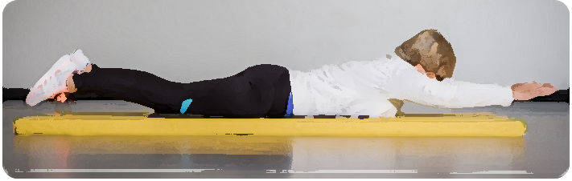
Unterer Rücken
Beinheber rückwärts
Flieger
Schwimmer
Notes:
Beinheber rückwärts
AP: Stellen Sie sich aufrecht so vor einen Stuhl, dass Sie die Fingerspitzen beider Hände mit fast gestreckten Armen locker auf die Lehne legen können. Die Füße sind etwa hüftbreit geöffnet und die Fußspitzen zeigen nach vorne.
A: Bitte heben Sie das rechte Bein gestreckt so weit wie möglich nach hinten an, ohne dabei den Oberkörper zu bewegen! Verharren Sie im höchsten Punkt für drei Sekunden in dieser Position und spannen Sie Ihr Gesäß und das Bein aktiv an. Führen Sie anschließend das Bein langsam wieder zurück. Anschließend ist das linke Bein an der Reihe.
Flieger:
AP: Legen Sie sich in Bauchlage auf eine Isomatte oder einen Teppich.
A: Heben Sie nun gleichzeitig Ihre Arme und Beine gestreckt nach oben an, indem Sie Ihren Rücken und Ihr Gesäß anspannen. Verharren Sie für zwei Sekunden in der angespannten Position und lassen Ihre Gliedmaßen anschließend langsam wieder absinken. Sollte Ihnen die Übung mit der Zeit zu leicht vorkommen, können Sie zusätzlich zwei kleine Wasserflaschen in den Händen halten.
Schwimmer:
AP: Bitte legen Sie sich in Bauchlage auf eine Isomatte oder einen Teppich.
Ausführung: Heben Sie Ihre Arme und Beine gestreckt nach oben an, indem Sie Ihren Rücken und Ihr Gesäß anspannen. Bleiben Sie in dieser Position und führen Sie mit Ihren Armen und Beinen kleine Bewegungen nach oben und unten aus.

Slide 29
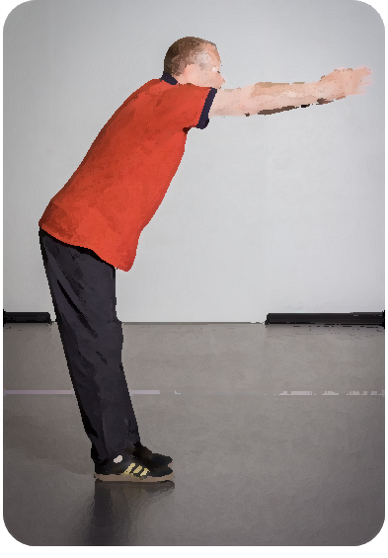
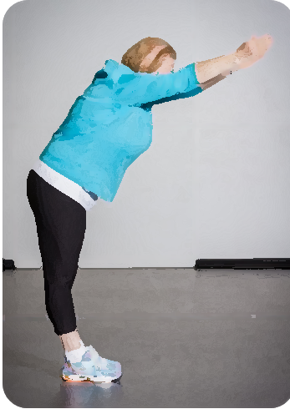
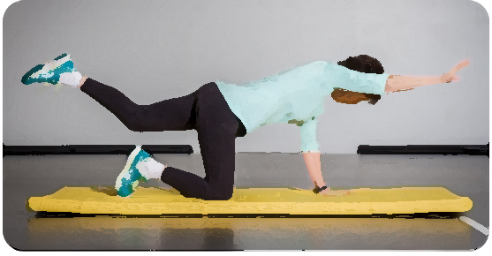
Rumpf
Rückenstrecker im Stehen
Dynamisches Rückenstrecken
Bank
Notes:
Rückenstrecker im Stehen
AP: Stellen Sie sich aufrecht hin und strecken Sie die Arme nach oben aus. Beugen Sie sich in dieser ausgestreckten Position mit geradem Rücken nach vorne bis Sie eine Anspannung im Rücken verspüren. Strecken Sie die Beine und machen Sie sich so lang wie möglich!
A: Halten Sie diese Position für 20 Sekunden. Achten Sie darauf, dass Sie regelmäßig weiteratmen.
Dynamisches Rückenstrecken
AP: siehe Rückenstrecker
A: Position für 20 Sekunden halten und mit Armen kleine abwechselnde Hackbewegungen ausführen, weiter atmen
Bank:
AP: Knien Sie sich auf den Boden. Stützen Sie sich mit den Händen so ab, dass diese sich vor dem Körper befinden und ca. schulterbreit auseinander sind. Strecken Sie die Ellbogen bitte nicht komplett durch. Spannen Sie Bauch und Rücken an!
A: Strecken Sie nun Ihr linkes Bein und Ihren rechten Arm aus, bis diese parallel zum Boden sind. Verharren Sie für 15-20 Sekunden in dieser Position und lassen Sie das Bein und den Arm anschließend langsam sinken. Wiederholen Sie die Bewegung mit dem rechten Bein/dem linken Arm. Achten Sie darauf, dass Sie nicht ins Hohlkreuz fallen!

Slide 30
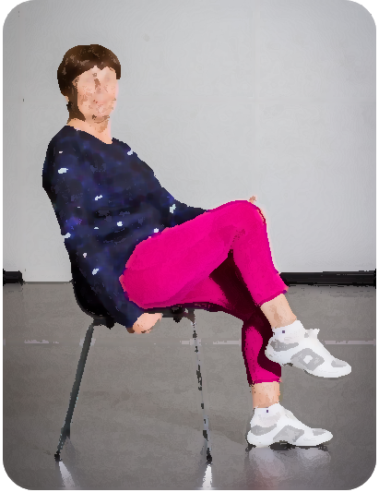
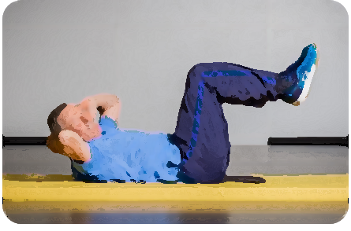
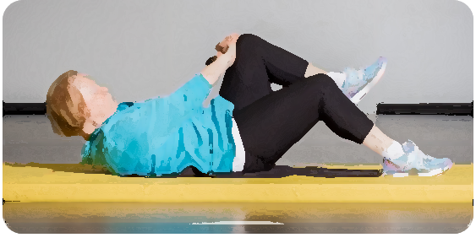
Schräge Bauchmuskulatur
Knieheber über Kreuz
Schräger Crunch
Schräger Käfer
Notes:
Knieheber über Kreuz
AP: Setzen Sie sich auf einen Stuhl. Die Füße sind zunächst aufgestellt und der Rücken ist gerade.
A: Heben Sie nun das linke Bein an und drücken mit der rechten Hand seitlich gegen den linken Oberschenkel. Das Bein lässt sich jedoch nicht bewegen und hält mit Kraft dagegen. Halten Sie diese Position 3-5 Sekunden. Es ist wichtig, dass Sie bei dieser Übung den Oberkörper aufrecht lassen und ruhig weiter atmen. Nach 12-15 Wiederholungen führen Sie die Übung in Richtung des rechten Oberschenkels durch.
Schräger Käfer
AP: Bitte legen Sie sich in Rückenlage auf eine Isomatte oder einen Teppich. Heben Sie anschließend ihr linkes Bein an, sodass zwischen Hüfte und Oberschenkel, sowie im Kniegelenk ein rechter Winkel entsteht. Das rechte Bein bleibt aufgestellt auf der Matte.
A: Heben Sie nun Ihren Oberkörper leicht an, sodass die Schulterblätter möglichst nicht mehr aufliegen und drehen Sie Ihren Oberkörper so, dass Ihre Nasenspitze zum linken Knie zeigt. Drücken Sie nun mit den Händen kräftig gegen das Knie. Halten Sie diese Position ca. 5 Sekunden und lassen Sie den Oberkörper anschließend langsam wieder absinken. Wiederholen Sie die Bewegung 5-8 Mal. Anschließend führen Sie die Übung in Richtung des rechten Knies durch.
Schräger Crunch
AP: Legen Sie sich in Rückenlage auf eine Isomatte oder einen Teppich. Heben Sie anschließend ihre Beine an, sodass zwischen Hüfte und Oberschenkel sowie im Kniegelenk ein rechter Winkel entsteht.
A: Heben Sie nun den Oberkörper langsam vom Boden ab. Anschließend führen Sie Ihre Nasenspitze in Richtung des rechten Knies, allerdings ohne den Kopf zu drehen. Dabei verdreht sich der Oberkörper leicht. Anschließend führen Sie den Oberkörper wieder zurück. Versuchen Sie diesen nicht abzulegen, sondern kurz vor Erreichen des Bodens wieder eine Aufwärtsbewegung einzuleiten. . Nach 12-15 Wiederholungen führen Sie die Übung in Richtung des linken Knies durch.

Slide 31
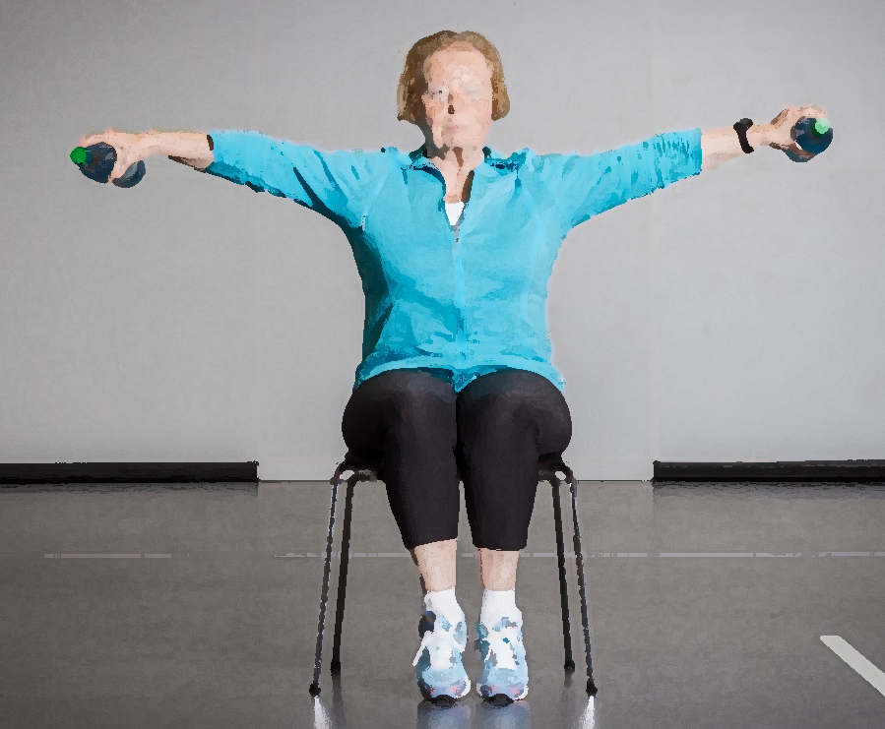
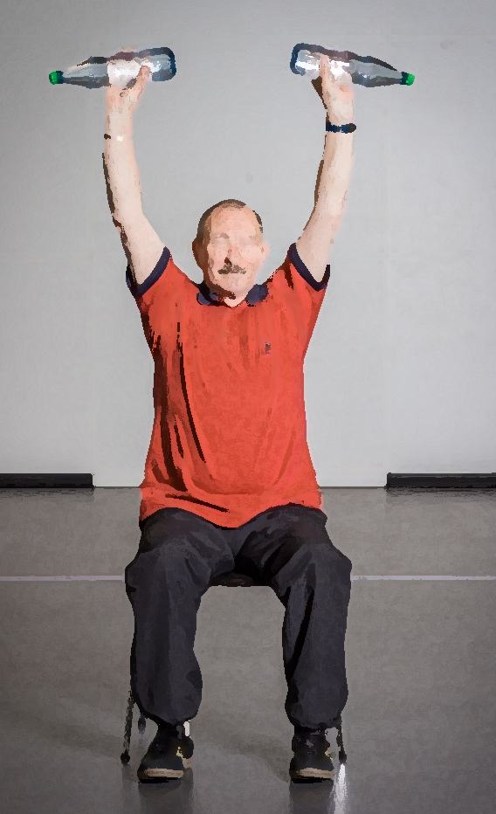
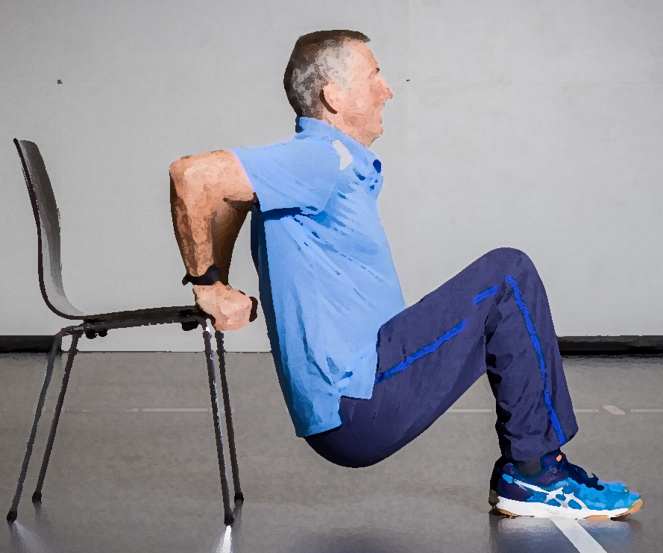
Schulter- und Armmuskulatur
Seitheben
Flaschen stemmen
Dips
Notes:
Seitheben
AP: Setzen Sie sich auf einen Stuhl. Die Füße sind aufgestellt und der Rücken ist gerade. Zusätzlich benötigen Sie zwei Wasserflaschen. Ihre Arme hängen locker an Ihrer Körperseite.
A: Heben Sie langsam mit leicht gebeugten Ellbogen die Arme an, bis diese auf Schulterhöhe bzw. parallel zum Boden sind. Verharren Sie für zwei Sekunden in dieser Position und führen Ihre Arme anschließend wieder langsam in die Ausgangsposition zurück.
Flaschen stemmen
AP: : Setzen Sie sich auf einen Stuhl. Die Füße sind aufgestellt und der Rücken ist gerade. Zusätzlich benötigen Sie zwei Wasserflaschen. Halten Sie die Flaschen auf Schulterhöhe. Die Handflächen zeigen dabei nach vorne.
A: Strecken Sie Ihre Arme über dem Kopf, so dass die Ellbogen fast gestreckt sind und sich die Flaschen leicht berühren. Führen Sie die Flaschen anschließend langsam wieder in die Ausgangsposition zurück.
Dips
AP: Setzten Sie sich auf die vordere Kante eines Stuhls. Die Hände sind auf der Sitzfläche aufgestellt. Schieben Sie nun ihr Gesäß leicht nach vorne, so dass Sie sich nur noch mit Händen und Füßen abstützen.
A: Beugen Sie langsam ihre Ellbogen, so dass Ihr Körper langsam absinkt. Spätestens nachdem Sie einen rechten Winkel im Ellbogengelenk erreicht haben, drücken Sie sich langsam wieder hoch. Achten Sie darauf, dass Sie überwiegend aus den Armen arbeiten, die Beine dürfen (etwas!) nachhelfen.

Slide 32
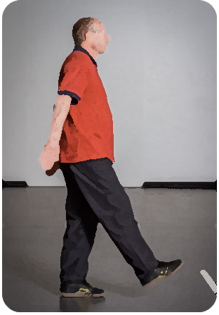
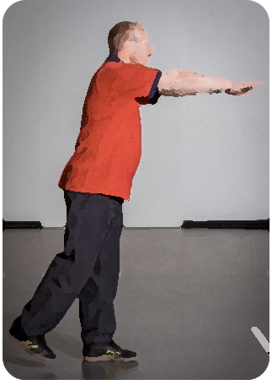
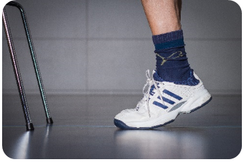
Gleichgewicht
Bein schwingen
Wadenheben
Notes:
„Bein schwingen“
Stellen Sie sich auf Ihr rechtes Bein und heben Sie das linke Bein an. Schwingen Sie das linke Bein nach vorne und hinten. Anschließend auf dem linken Bein!
Variationen:
Katalog 1: Augen schließen
Katalog 2: Arme mitschwingen
Katalog 3: Augen schließen und Arme mitschwingen
„Wadenheben“
Stellen Sie sich so hin, dass Ihre Füße mehr als schulterbreit auseinander stehen. Die Fußspitzen sind dabei leicht nach außen gedreht. Auch Ihre Knie zeigen nach außen, in Richtung Fußspitze. Stellen Sie sich mit beiden Füßen auf die Zehnspitzen. Halten Sie die Position 5-10 Sekunden und lassen die Fersen anschließend langsam und kontrolliert wieder auf den Boden absinken. Wenn nötig, halten Sie sich an einem Stuhl leicht fest.
Variationen:
Katalog 1: -
Katalog 2: Augen schließen
Katalog 3: Arme Richtung Decke strecken, Blick nach oben

Slide 33
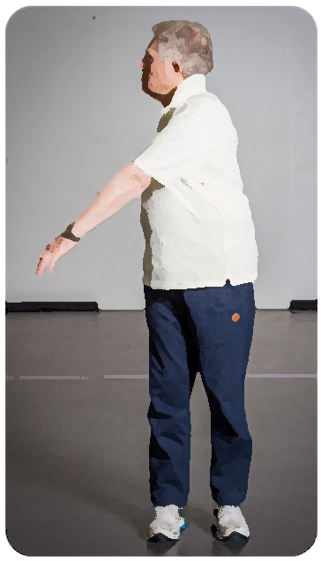
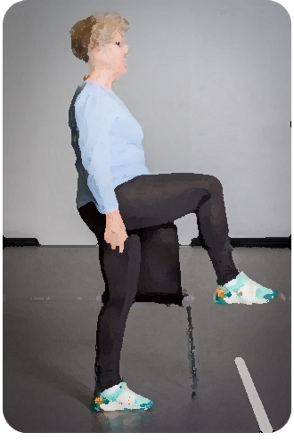
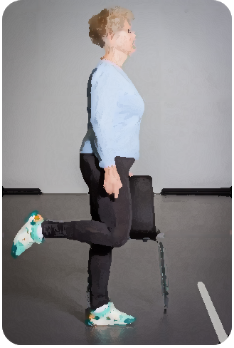
Gleichgewicht
Schwingen
Radfahren im Stand
Notes:
„Schwingen“
Stellen Sie sich so hin, dass Ihre Füße etwa hüftbreit auseinander stehen. Aus dieser Position schauen Sie erst über die linke und dann über die rechte Schulter nach hinten, indem Sie den Kopf zusammen mit dem Oberkörper langsam und vorsichtig drehen. Die Füße bleiben dabei stehen.
Variationen:
Katalog 1: Augen schließen
Katalog 2: Arme mitschwingen
Katalog 3: Augen schließen und Arme mitschwingen
„Radfahren im Stand“
Ausgangsposition: Stellen Sie sich seitlich neben einen Stuhl, so dass Sie sich notfalls an der Stuhllehne festhalten können.
Ausführung: Heben Sie das äußere Bein gerade nach oben an und bewegen Sie es so, als würden Sie wie beim Fahrradfahren in die Pedale treten. Bewegen Sie Ihr Fußgelenk aktiv mit! Anschließend ist das andere Bein dran.
Variationen:
Katalog 1: -
Katalog 2 und 3: Augen schließen

Slide 34
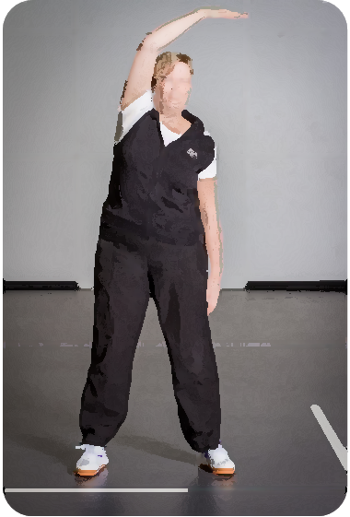
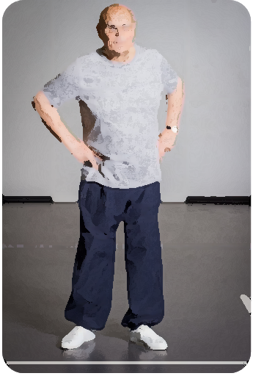
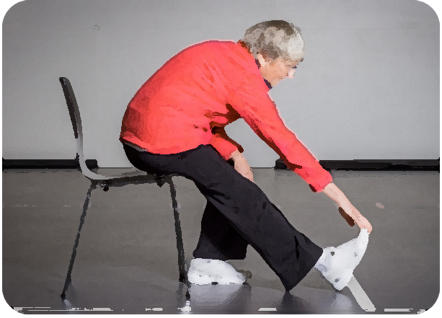
Beweglichkeit
Seitneige
Hula-Hoop
Sitzdehner
pro Seite 2 Mal 15 Sekunden
4 Mal pro Seite
10 Mal nach rechts/links
Notes:
„Sitzdehner“ (pro Seite 2 Mal 15 Sekunden)
AP: Setzen Sie sich auf die vordere Hälfte eines Stuhls. Das linke Bein ist aufgestellt. Das rechte Bein ist gestreckt und zeigt leicht zur Seite.
A: Neigen Sie sich nach vorne und versuchen Sie mit möglichst geradem Rücken mit Ihrer rechten Hand die rechte Fußspitze zu berühren. Der linke Arm liegt auf dem linken Oberschenkel. Halten Sie diese Position für 15 Sekunden und wechseln Sie anschließend die Seite.
Variation: Versuchen Sie mit beiden Händen gleichzeitig die Fußspitze zu berühren.
„Seitneige“ (pro Seite 4 Mal)
AP: Stellen Sie sich gerade hin. Die Arme hängen an Ihrer Körperseite herunter. Die Beine stehen etwas mehr als schulterbreit auseinander.
A: Strecken Sie den linken Arm gerade nach oben. Neigen Sie nun Ihren Körper so weit wie möglich nach rechts. Begeben Sie sich danach wieder langsam in die Ausgangsposition. Versuchen Sie nicht in der Hüfte abzuknicken und nicht nach vorne oder hinten auszuweichen. Anschließend führen Sie die Übung bitte mit der anderen Seite durch.
„Hula-Hoop“ (10 Mal nach rechts und links)
AP: Stellen Sie sich gerade hin. Die Arme stemmen Sie bitte in die Hüfte. Die Beine stehen etwa schulterbreit auseinander.
A: Bewegen Sie Ihre Hüfte so im Kreis, als wenn Sie in Zeitlupe einen Hula-Hoop-Reifen um ihren Körper rotieren lassen würden. Zuerst 10 Mal im Uhrzeigersinn, danach 10 Mal gegen den Uhrzeigersinn. Achten Sie auf einen langsamen und gründlichen Bewegungsablauf.

Slide 35
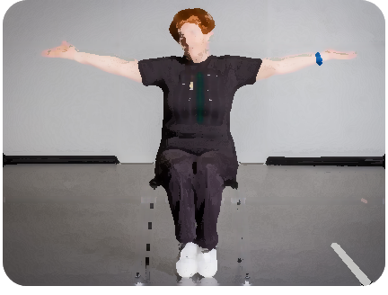
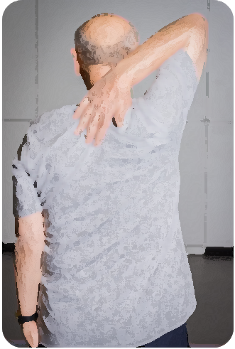
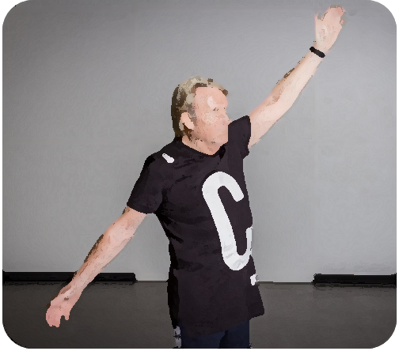
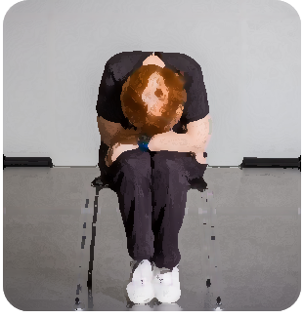
Beweglichkeit
Öffnen und Schließen
Rücken tippen
Armkreisen
10 Mal,
2 Durchgänge
pro Arm 10 Kreise nach vorne und hinten,
2 Durchgänge
5 Mal pro Seite, 2 Durchgänge
Notes:
„Öffnen und Schließen“ (10 Mal, 2 Durchgänge)
AP: Bitte nehmen Sie auf einem Stuhl Platz. Die Füße sind aufgestellt. Zwischen Ober- und Unterschenkel sollte ein rechter Winkel entstehen.
A: Strecken Sie beide Arme auf Schulterhöhe nach außen. Die Handflächen zeigen nach oben. Der Rücken ist gerade. Das Brustbein schieben Sie nach vorne. Halten Sie die Position für ein paar Sekunden. Danach bringen Sie die Arme überkreuzt auf Ihren Oberschenkeln zusammen und runden Ihren Rücken. Versuchen Sie Ihr Kinn soweit wie möglich an die Brust zu bewegen. Halten Sie in dieser Position kurz inne. Sie sollten ein Ziehen im Rücken und im Nacken verspüren. Anschließend richten Sie sich wieder auf.
„Rücken tippen“ (5 Mal pro Seite, 2 Durchgänge)
AP: Stellen Sie sich gerade hin. Die Arme hängen an Ihrer Körperseite herunter.
A: Bewegen Sie einen Arm nach oben und versuchen Sie mit der Hand an Ihren oberen Rücken zu tippen. Je weiter Sie mit den Fingern an der Wirbelsäule nach unten wandern, desto intensiver wird die Übung. Danach wechseln Sie die Seite.
„Armkreise“ (pro Arm 10 Kreise nach vorne und hinten, 2 Durchgänge)
AP: Stellen Sie sich gerade hin. Die Arme hängen an Ihrer Körperseite herunter.
A: Lassen Sie beide Arme im Wechsel erst vorwärts und dann rückwärts kreisen.

Slide 36
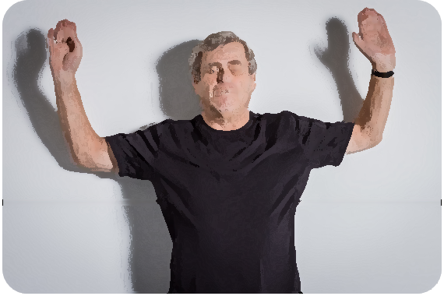
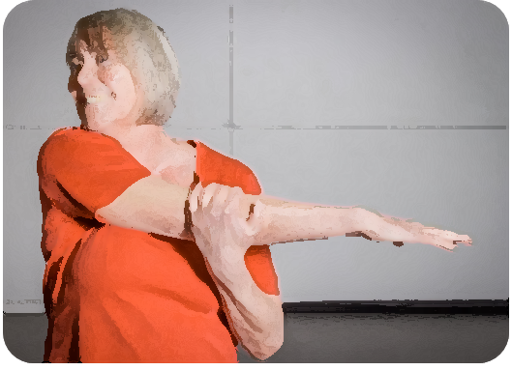
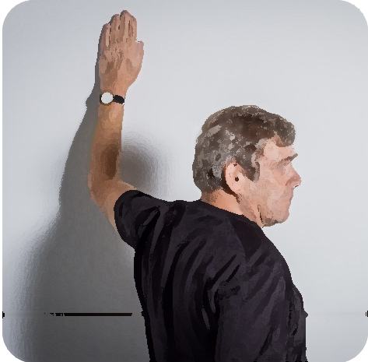
Beweglichkeit
Hände hoch
Arme zur Seite
Brust-Stretching
2 Mal 20 Sekunden
pro Seite 20 Sekunden,
2 Durchgänge
pro Seite 20 Sekunden,
2 Durchgänge
Notes:
„Hände Hoch“ (2 Mal 20 Sekunden)
AP: Stellen Sie sich mit dem Rücken an eine Wand. Das Gesäß und die Schulterblätter sollen eng an der Wand anliegen.
A: Versuchen Sie nun Ihre Arme so nah wie möglich an die Wand zu heben, ohne dass sich die Position Ihres Rückens verändert und Sie ins Hohlkreuz fallen. Die Oberarme befinden sich auf Schulterhöhe und die Unterarme stehen im rechten Winkel zu den Oberarmen. Halten Sie die Arme so nah wie möglich an die Wand. Sie sollten ein Ziehen in den Schultern verspüren.
„Arme zur Seite“ (pro Seite 20 Sekunden, 2 Durchgänge)
AP: Stellen Sie sich gerade hin. Halten Sie einen Arm waagerecht und möglichst gestreckt zur anderen Seite gerichtet vor die Brust. Greifen Sie nun mit der Hand des anderen Armes an den Ellbogen.
A: Führen Sie mit Ihrer Hand den Ellbogen nun sanft in Richtung Ihrer Brust. Ihr Kinn sollte fast auf der Schulter des zu dehnenden Armes liegen. Halten Sie die Position für 20 Sekunden. Sie sollten ein leichtes Ziehen im Bereich der Schulter des gestreckten Armes spüren. Wechseln Sie anschließend die Seite.
„Brust-Stretching“ (pro Seite 20 Sekunden, 2 Durchgänge)
AP: Stellen Sie sich bitte seitlich an eine Wand. Positionieren Sie die wandnähere Handfläche etwas oberhalb Ihrer Schulter so an die Wand, dass Ihr Arm neben Ihrem Körper an der Wand liegt. Lassen Sie den Ellbogen leicht gebeugt.
A: Drehen Sie sich langsam mit Ihrem Oberkörper von der Wand weg. Sie sollten ein Ziehen in der Brust und dem Oberarm verspüren. Halten Sie diese Position ein paar Sekunden und wechseln Sie dann die Seite.

Slide 37
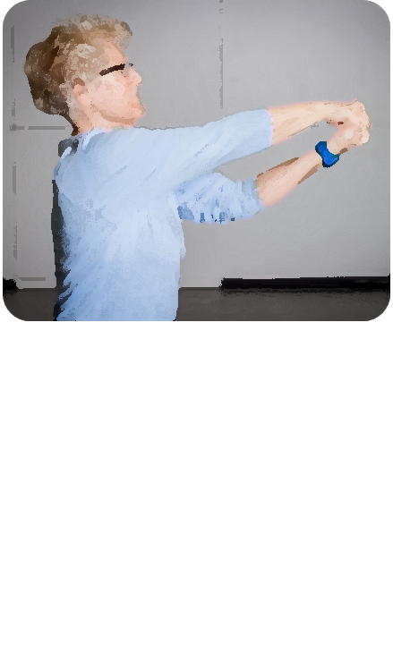
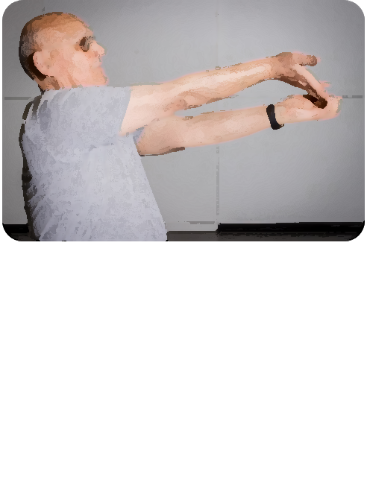


Beweglichkeit
Handbeugen
Handstrecken
pro Arm 10 Sekunden,
2 Durchgänge
Notes:
„Handstrecken“ (pro Arm 10 Sekunden, 2 Durchgänge)
AP: Strecken Sie den rechten Arm nach vorne aus, so dass der Handrücken nach oben zeigt. Ballen Sie Ihre Hand zu einer Faust.
A: Bewegen Sie Ihre Faust Richtung Boden. Drücken Sie nun mit der linken Hand Ihre Faust in Richtung Ihres Körpers. Sie sollten ein Ziehen im Unterarm spüren. Wechseln Sie anschließend die Seite.
„Handbeugen“ (pro Arm 10 Sekunden, 2 Durchgänge)
AP: Strecken Sie den rechten Arm nach vorne aus, so dass der Handrücken nach unten zeigt.
A: Bewegen Sie Ihre Hand Richtung Boden. Drücken Sie nun mit der linken Hand die Finger der rechten Hand in Richtung Ihres Körpers. Sie sollten ein Ziehen im Unterarm spüren. Wechseln Sie anschließend die Seite.

